Slide 1
補充-CSS選擇器

Slide 2
分組選擇器
h1, h2, p { text-align: center; color: red; }
後代選擇器:希望只對textbox內的h1元素
.textbox h1{ color: red; }
子元素選擇器:不希望選擇任意的後代元素，而是希望縮小範圍
.textbox > h1{ color: red; }

Slide 3
CSS 權重
!important > inline style > ID > Class/psuedo-class(偽類)/attribute（屬性選擇器） > Element

Slide 4
CSS 動畫

Slide 5
比較
名稱 | 介紹 | 作用於 | 自行運作
Transition | 基礎的動畫效果，強調CSS屬性的過渡動畫 | CSS屬性變化 | ✗，需要事件或偽類別觸發
Transform | 控制html元素的旋轉、縮放、移動等等 | HTML元素 (包含內容)變化 | ✔
Animation | 細節複雜的動畫效果，強調CSS屬性的流程與控制，可加keyframes | CSS屬性變化 | ✔
translaste，他只是transform的一個函數

Slide 6
CSS Transitions
設定基礎的動畫效果

Slide 7
CSS Transitions
設定基礎的動畫效果
transition: property duration timing-function delay
transition-property 指定要做 transition 的CSS屬性
transition-duration 執行時間(s or ms)
transition-timing-function 動態執行參數
transition-delay 延遲時間 (s or ms)
div {
transition: property duration timing-function delay; transition: width 2s linear 1s; }

Slide 8
CSS Transforms
旋轉、縮放、移動

Slide 9
CSS Transforms
控制 HTML元素
可以在animation中當作屬性被運用
Translate(50px, 100px) ->參考點向 X軸移動 x距離，Y軸移動 y距離
rotate(20deg) ->從中心為參考點旋轉n角度
scale(2, 3) ->縮放

Slide 10
Transition + Transformation
div { transition: width 2s, height 2s, transform 2s; }
div:hover {
transform: rotate(180deg);
}

Slide 11
CSS Animations
動畫

Slide 12
CSS Animations
包含很多個transition控制的屬性
transition是大略的CSS屬性變化，animation可以做出更細節的部分
例如加上keyframes
div { animation-name: example; animation-duration: 5s; /*動畫執行1次所需的時間*/ animation-timing-function: linear; /*動態執行參數*/ animation-delay: 2s; /*延遲*/ animation-iteration-count: infinite; /*播放次數(可設定數字或 infinite設定為無限)*/ animation-direction: alternate; /*播放方向/順序*/ }
div { animation: example 5s linear 2s infinite alternate; }

Slide 13
CSS FLEX

Slide 14
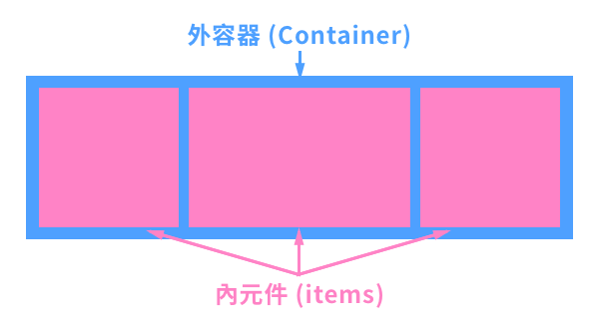
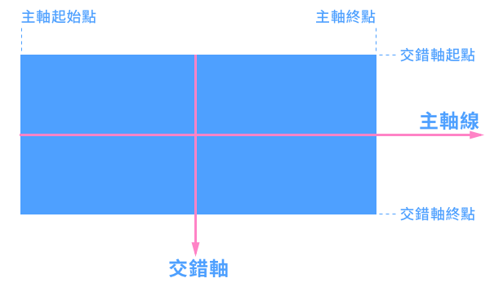
display: flex 彈性盒子
預設會橫向排列

Slide 15
Flex 外容器屬性：
display
flex-flow
flex-direction 方向
flex-wrap 換行
justify-content 水平/主軸對齊
align-items 垂直/交錯軸對齊
Flex 內元件屬性：
flex
flex-grow
flex-shrink
flex-basis
order
align-self

Slide 16
外容器 : display (要先宣告)
.div {
display: flex | inline-flex;
}
預設是並排

Slide 17
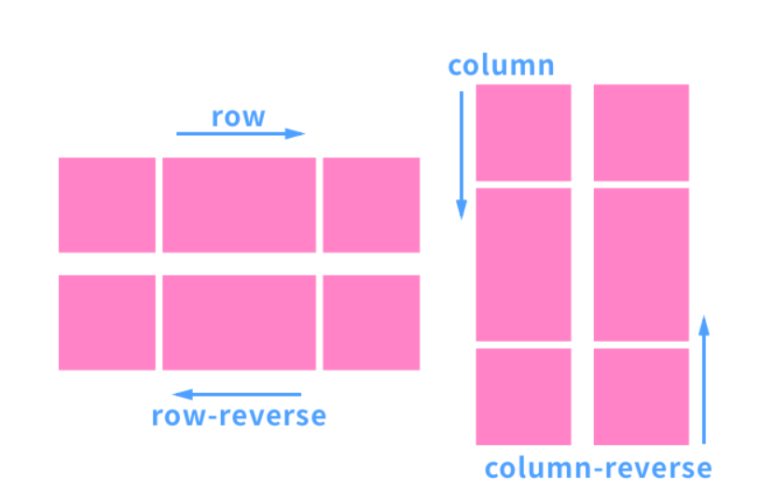
外容器: flex-direction

Slide 18
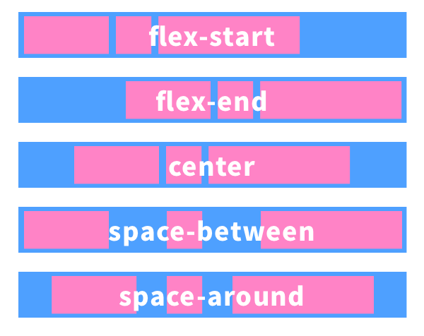
外容器:主軸對齊(main): justify-content
預設
row

Slide 19
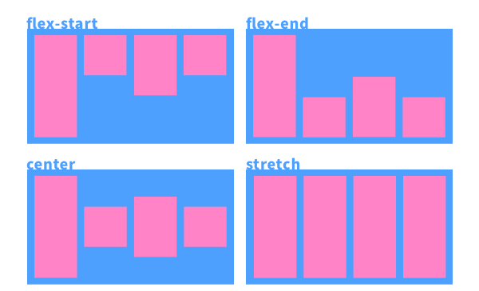
外容器:交錯軸(cross): align-items
會依照外層的寬度依照比例調整(即使裡面的容器加起來超過外面還是不會超過)

Slide 20
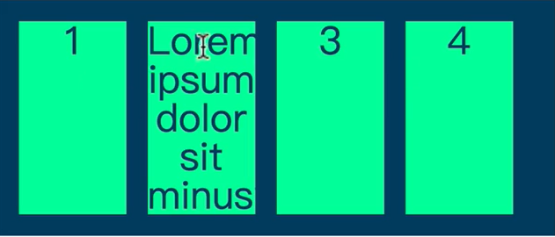
Flex特性
預設:
內容高度是等高
橫向排列
總結:
想要讓div可以並排
在父層下display: flex;
Items會依照父元素的寬度做調整
Items預設是等高
裡面的item保有block的特性，可調整寬高

Slide 21
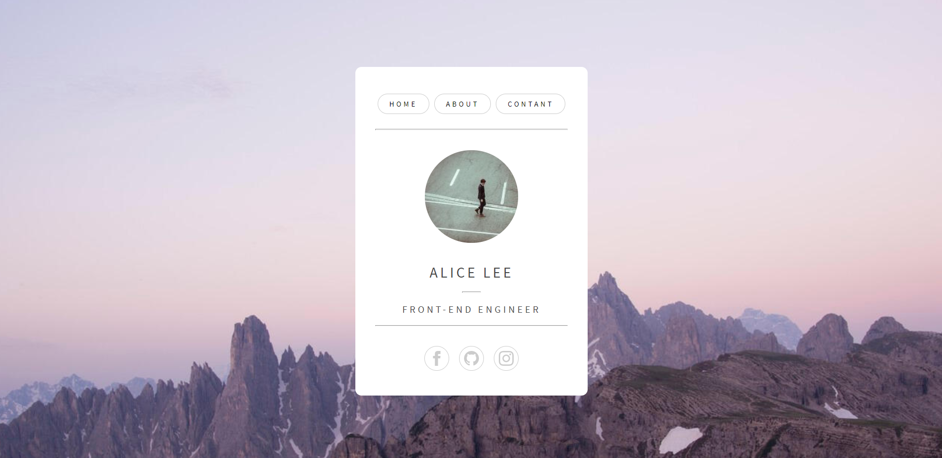
練習1:navbar
<ul><li>
練習2:水平重直置中

Slide 22
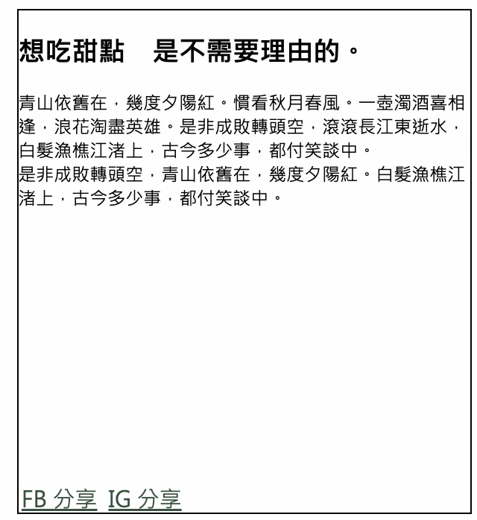
flex-direction: column
練習3

Slide 23
主軸對齊(main): justify-content

Slide 24
BIO WEB

Slide 26
<wrapper>
<main>
<nav>
<header>
<hr>
<section>
<img>
<h1>
<hr>
<p>
<footer>

Slide 27
新增css資料夾 / html連接css
<link rel="stylesheet" href="/css/bio.css">
rel 表示“關係 (relationship) ”
rel 屬性的值為“stylesheet”(樣式表)

Slide 28
初始化、加入字體
@import url("https://fonts.googleapis.com/css?family=Source+Sans+Pro:400,400italic,200,200italic");
* {
padding: 0;
margin: 0;
box-sizing: border-box;
font-family: "Source Sans Pro", sans-serif;
}

Slide 29
設定 wrapper
<wrapper>
寬度為 占滿整個網頁 (單位:)
高度為 目前看到的畫面大小 (單位:)
使內容物 水平垂直置中
加入背景圖片 (1920*1080)
寬度
高度
內容物

Slide 30
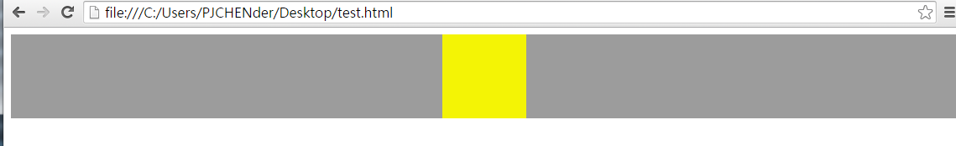
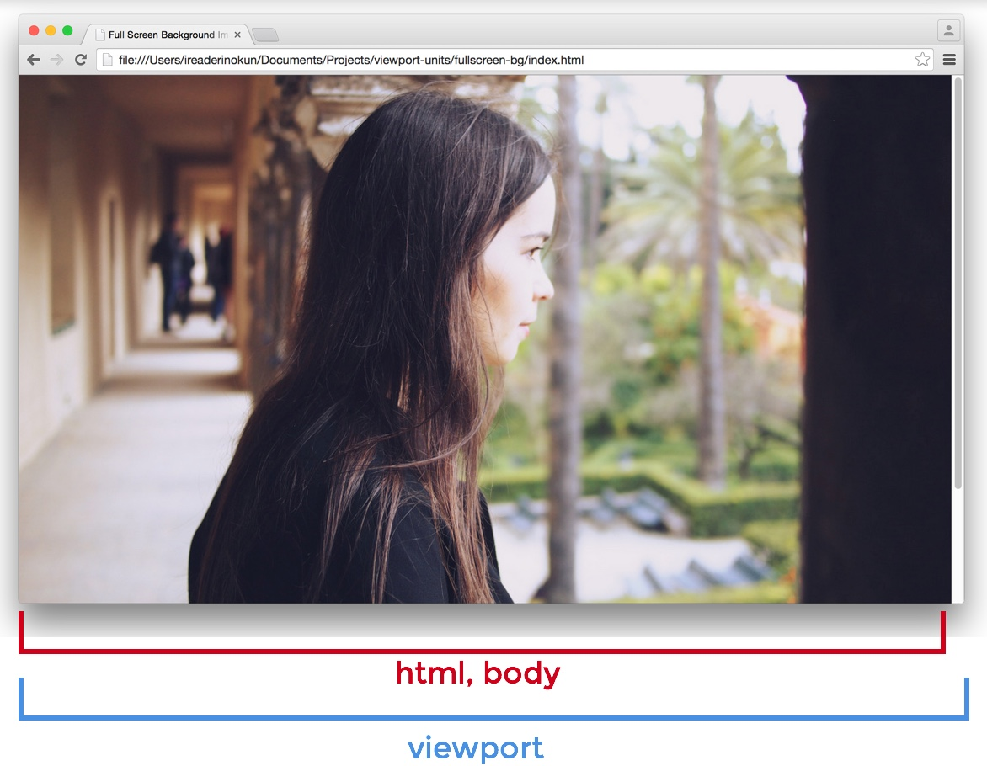
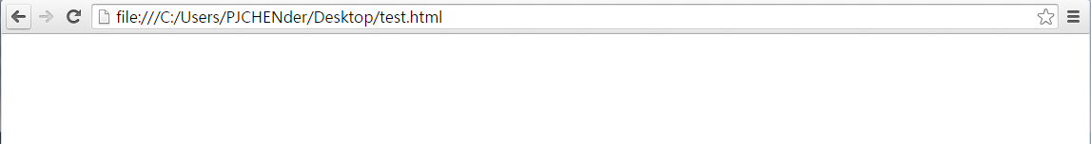
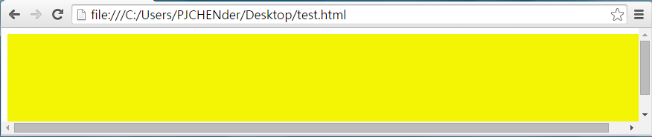
Px 固定大小，不隨瀏覽器縮放
% 沒有內容時，不會顯示，隨著瀏覽器縮放
view height 螢幕可視範圍高度的百分比，隨著瀏覽器的縮放而改變

Slide 31
設定 wrappers
.wrapper {
width: 100%;
min-height: 100vh;
display: flex;
align-items: center;
justify-content: center;
background-image: url("https://picsum.photos/1920/1080");
}
寬度
高度
內容物

Slide 32
設定 main
<main>

Slide 33
設定 main
使內容物 水平垂直置中
排列方式 由上而下
背景顏色 (可透明)
邊距
圓角
<main>

Slide 34
設定 main
.main {
display: flex;
flex-direction: column;
align-items: center;
justify-content: center;
background-color: #fff;
opacity: 0.9;
padding: 1rem 2rem;
border-radius: 10px;
}
使內容物 水平垂直置中
排列方式 由上而下
背景顏色 (可透明)
邊距
圓角

Slide 35
設定<header>裡面的<ul><li>
使內容物 水平排列
間隔
圓角邊框
<nav><ul>
<a></a>
<header>
<li></li>

Slide 36
html
<div class="header">
<nav>
<ul>
<li><a href="#">HOME</a></li>
<li><a href="#">ABOUT</a></li>
<li><a href="#">CONTANT</a></li>
</ul>
</nav>
<hr class="hr-header">
</div>

Slide 37
設定 ul li
nav > ul {
display: flex;
margin: 2em 0;
}
nav > ul > li {
list-style: none;
}

Slide 38
設定所有a
a {
text-decoration: none;
margin: 0 0.25rem;
}

Slide 39
設定 header裡面的 a 圓角邊框
.header a {
color: #000;
border: 1px #ccc solid;
margin: 0 0.25rem;
padding: 0.5rem 1.125rem;
border-radius: 5rem;
letter-spacing: 0.225rem;
font-size: 0.625em;
transition: 0.3s;
}

Slide 40
設定hover動畫
.header a:hover {
color: rgb(26, 140, 175);
border: 1px rgb(26, 140, 175) solid;
}

Slide 41
設定水平線<hr>
hr {
color: #ccc;
margin: 1rem 0;
}

Slide 42
設定<section>
<section>
<img>
<h1>
<hr>
<p>

Slide 43
html
<div class="section">
<img src="https://picsum.photos/150/150" alt="">
<h1>Alice Lee</h1>
<hr class="hr-section">
<p>FRONT-END engineer</p>
</div>

Slide 44
<section>內容
.section img {
border-radius: 50%;
margin: 1rem 0 2rem 0;
}
.section h1,p {
text-transform: uppercase;
letter-spacing: 0.25rem;
color: #474747;
}
.section h1 {
font-weight: 400;
font-size: 1.5em;
}
.hr-section {
width: 10%;
}

Slide 45
設定<footer>
<ul><li>

Slide 46
html
<div class="footer">
<hr>
<ul>
<li><a href="#"><svg xmlns=""/></svg></a></li>
<li><a href="#"><svg xmlns=""/></svg></a></li>
<li><a href="#">svg xmlns="“/></svg></a></li>
</ul>
</div>
Go to Github

Slide 47
Footer ul li
.footer {
display: flex;
align-items: center;
flex-direction: column;
width: 100%;
}
.footer > ul {
display: flex;
margin: 1rem 0 1.5rem 0px;
}
.footer > ul > li {
list-style: none;
margin: 0 0.25rem;
}

Slide 48
Footer a
.footer > ul > li > a {
border: 1px #ccc solid;
fill: #ccc;
/*要變成flex才會對齊*/
display: flex;
align-items: center;
justify-content: center;
height: 2.5em;
width: 2.5em;
border-radius: 100%;
transition: 0.3s;
}
.footer a:hover {
fill: rgb(213, 36, 219);
border: 1px rgb(213, 36, 219) solid;
}

